Slide 1
Bài đọc 4
Từ cậu bé làm thuê

Slide 2

Khởi động
Trò chơi
“Em yêu biển đảo Việt Nam.”

Slide 3
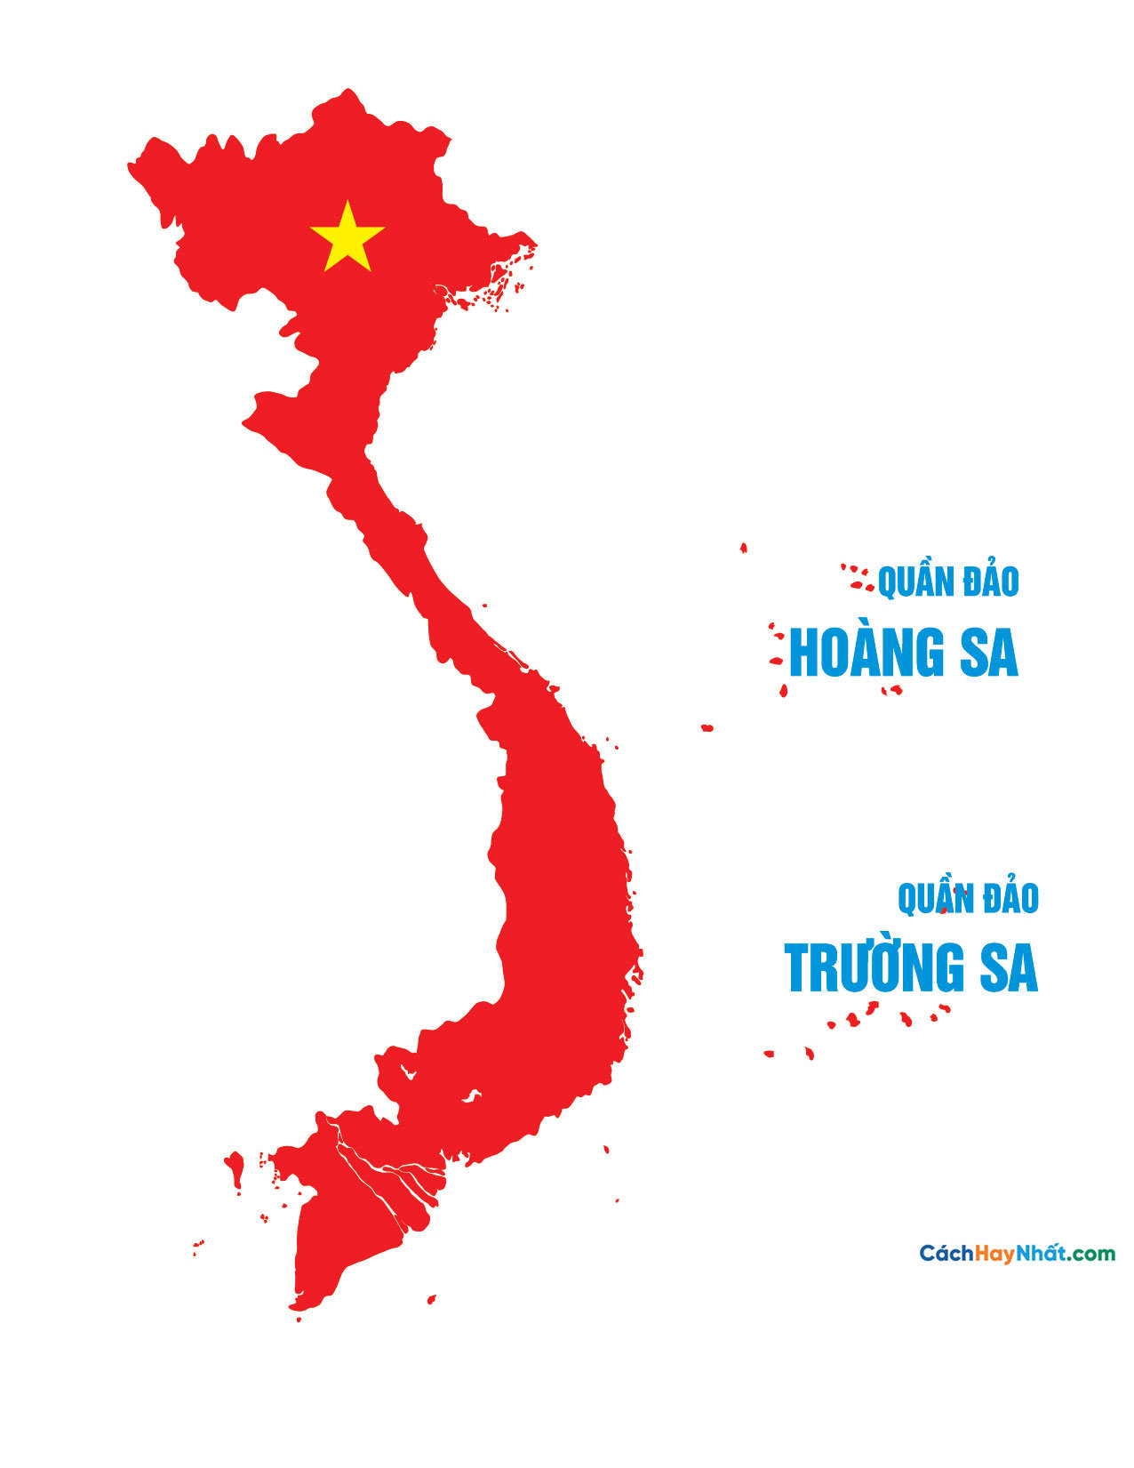


Phú Quốc
Quần đảo Thổ Chu

Slide 4
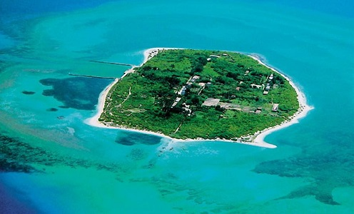

Để về nước tham gia kháng chiến, bác sĩ Đặng Văn Ngữ phải đi đường vòng như thế nào?
Để về nước tham gia kháng chiến, bác sĩ Đặng Văn Ngữ phải vòng từ Nhật Bản qua Thái Lan, sang Lào, về Nghệ An, rồi từ Nghệ An lên chiến khu Việt Bắc
Đảo Hoàng Sa

Slide 5
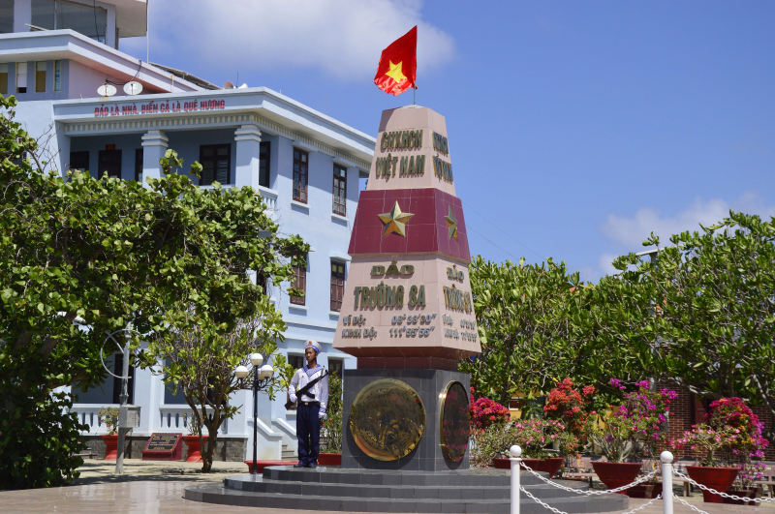
Trởvề Sille 3
Va li nấm pê-ni-xi-lin được ông mang rất về quý giá đã cứu sống được rất nhiều thương binh.
Va li nấm pê-ni-xi-lin được ông mang về quý giá như thế nào?

Slide 6
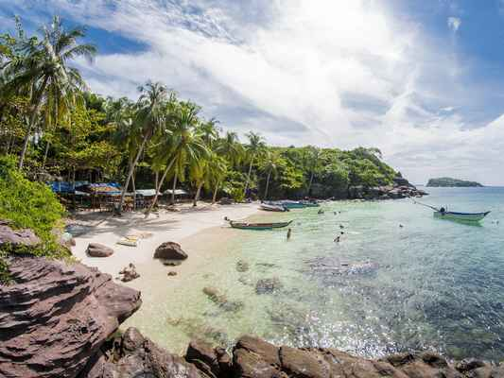
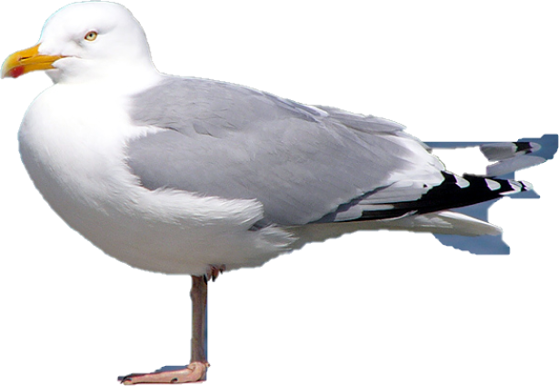
Chi tiết ông tự tiêm thử liều thuốc đầu tiên vào cơ thể mình nói lên điều gì?
Chi tiết này cho thấy ông rất dũng cảm, ông biết hy sinh bản thân vì người khác.
Đảo Phú Quốc

Slide 7
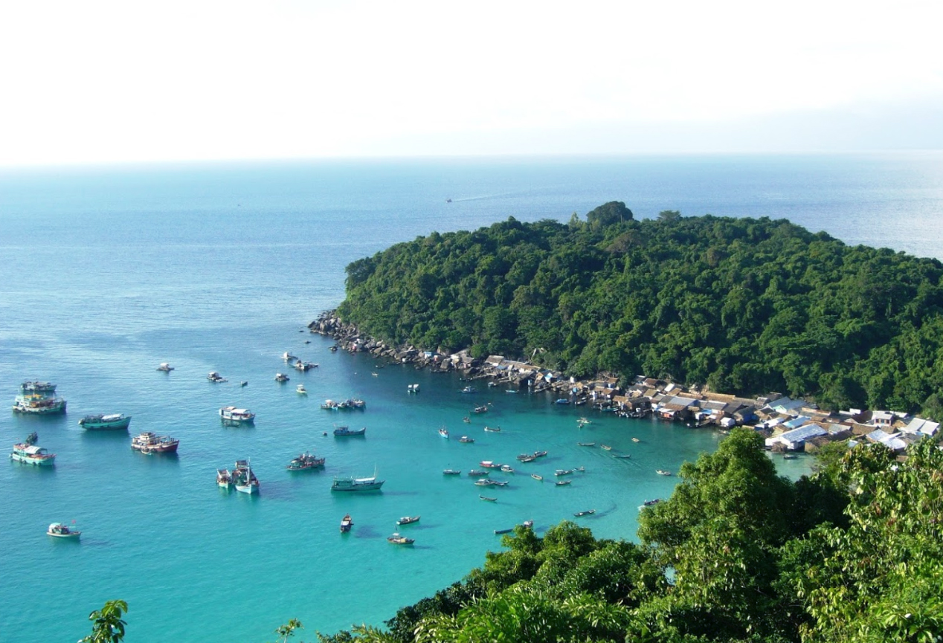
Bác sĩ Đặng Văn Ngữ đã có những đóng góp gì cho hai cuộc kháng chiến chống thực dân Pháp và đế quốc Mỹ?
Trong cuộc kháng chiến chống thực dân Pháp, ông đã chế ra nước lọc pê-ni-xi-lin để chữa cho thương binh. Trong cuộc kháng chiến chống đế quốc Mỹ, ông đã vào chiến trường, chế ra thuốc chống sốt rét để chữa bệnh cho chiến sĩ và đồng bào.
Đảo Thổ Chu

Slide 8
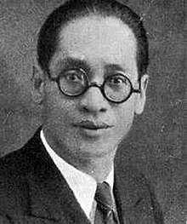
Nguyễn Sơn Hà
(1894 - 1980)

Slide 9

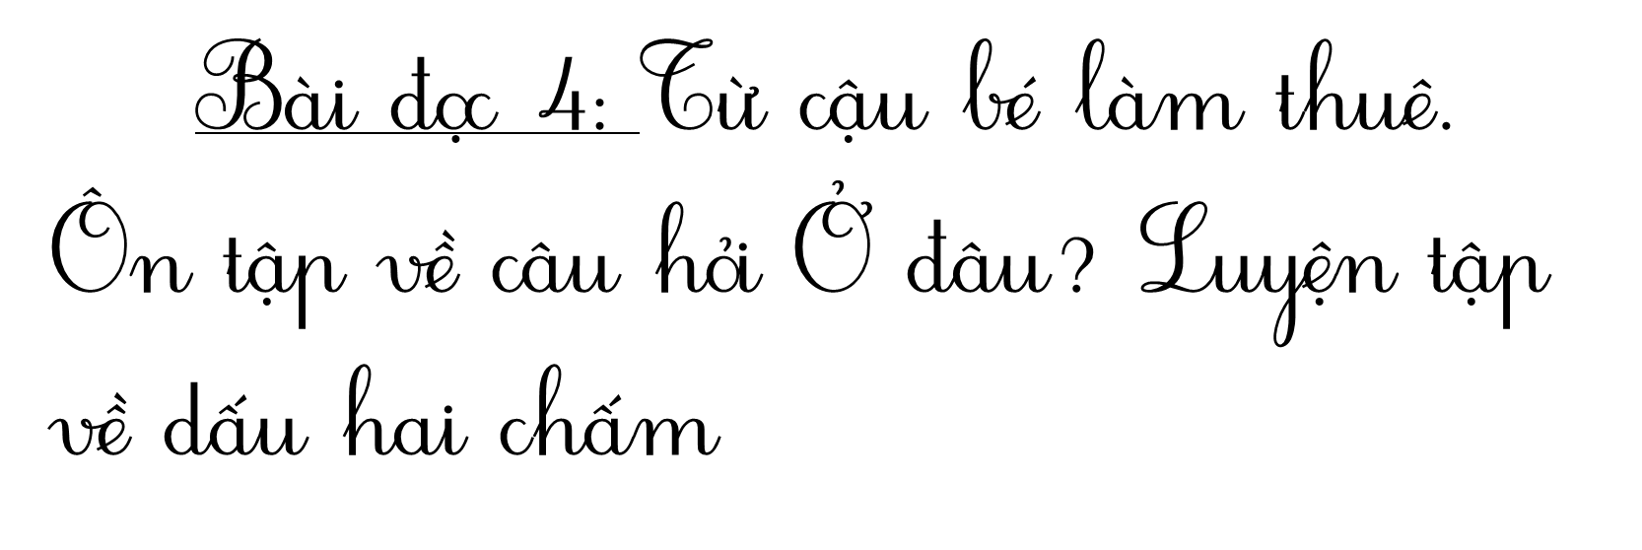
Thứ , ngày tháng năm 2022

Slide 10



LUYỆN ĐỌC

Slide 11
Ông Nguyễn Sơn Hà là người khai sinh ra ngành sơn Việt Nam.
Vì hoàn cảnh gia đình khó khăn, từ nhỏ, ông đã phải rời làng ra Hà Nội kiếm sống. Lúc đầu, ông làm thuê cho một hãng sơn của Pháp. Với ý chí tự lập, ông đã mày mò tìm cách sản xuất sơn, rồi mở hãng sơn Tắc Kè ở Hải Phòng. Sơn Tắc Kè có giá rẻ hơn sơn ngoại mà chất lượng tốt nên dần dần được mọi người ưu chuộng.
Năm 1946, kháng chiến chống thực dân Pháp bùng nổ. Cả gia đình ông lên chiến khu, bỏ lại toàn bộ nhà xưởng. Nguyễn Sơn Hà vẫn không ngừng sáng tạo. Ở Việt Bắc, ông sản xuất vải nhựa cách điện, giấy than, mực in, vải mưa… Đó là những sản phẩm rất hữu ích đối với kháng chiến lúc bấy giờ.
Nguyễn Sơn Hà rất tích cực tham gia các hoạt động yêu nước. Ông được bầu làm đại biểu Quốc hội khóa I của nước ta. Ngày nay, ở Hải Phòng có đường phố mang tên ông.
Hồng Vũ

Slide 12
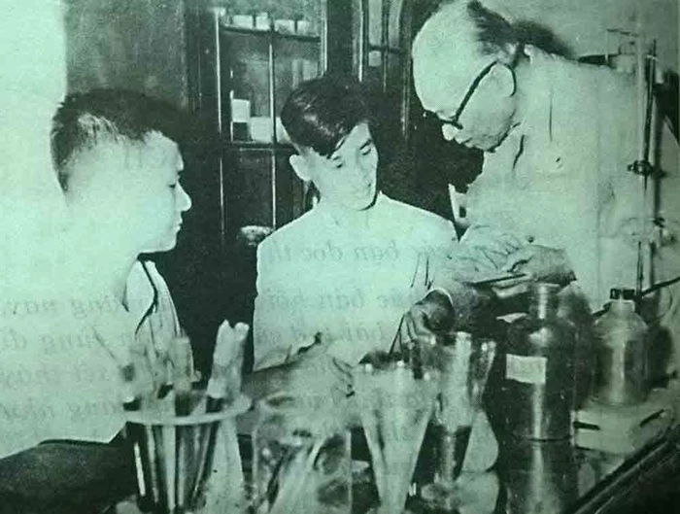
Ông Nguyễn Sơn Hà hướng dẫn cán bộ kĩ thuật

Slide 13
Bài đọc 4
Từ cậu bé làm thuê
Luyện đọc đoạn
Bài đọc chia làm mấy đoạn?

Slide 14
Đoạn 1
Ông Nguyễn Sơn Hà là người khai sinh ra ngành sơn Việt Nam.
Vì hoàn cảnh gia đình khó khăn, từ nhỏ, ông đã phải rời làng ra Hà Nội kiếm sống. Lúc đầu, ông làm thuê cho một hãng sơn của Pháp. Với ý chí tự lập, ông đã mày mò tìm cách sản xuất sơn, rồi mở hãng sơn Tắc Kè ở Hải Phòng. Sơn Tắc Kè có giá rẻ hơn sơn ngoại mà chất lượng tốt nên dần dần được mọi người ưu chuộng.
Năm 1946, kháng chiến chống thực dân Pháp bùng nổ. Cả gia đình ông lên chiến khu, bỏ lại toàn bộ nhà xưởng. Nguyễn Sơn Hà vẫn không ngừng sáng tạo. Ở Việt Bắc, ông sản xuất vải nhựa cách điện, giấy than, mực in, vải mưa… Đó là những sản phẩm rất hữu ích đối với kháng chiến lúc bấy giờ.
Nguyễn Sơn Hà rất tích cực tham gia các hoạt động yêu nước. Ông được bầu làm đại biểu Quốc hội khóa I của nước ta. Ngày nay, ở Hải Phòng có đường phố mang tên ông.
Hồng Vũ
Đoạn 2
Đoạn 3
Đoạn 4

Slide 15
Luyện đọc ngắt câu văn dài
Với ý chí tự lập, ông đã mày mò tìm cách sản xuất sơn, rồi mở rộng hãng sơn Tắc Kè ở Hải Phòng.

Slide 16
Ông Nguyễn Sơn Hà là người khai sinh ra ngành sơn Việt Nam.
Vì hoàn cảnh gia đình khó khăn, từ nhỏ, ông đã phải rời làng ra Hà Nội kiếm sống. Lúc đầu, ông làm thuê cho một hãng sơn của Pháp. Với ý chí tự lập, ông đã mày mò tìm cách sản xuất sơn, rồi mở hãng sơn Tắc Kè ở Hải Phòng. Sơn Tắc Kè có giá rẻ hơn sơn ngoại mà chất lượng tốt nên dần dần được mọi người ưu chuộng.
Năm 1946, kháng chiến chống thực dân Pháp bùng nổ. Cả gia đình ông lên chiến khu, bỏ lại toàn bộ nhà xưởng. Nguyễn Sơn Hà vẫn không ngừng sáng tạo. Ở Việt Bắc, ông sản xuất vải nhựa cách điện, giấy than, mực in, vải mưa… Đó là những sản phẩm rất hữu ích đối với kháng chiến lúc bấy giờ.
Nguyễn Sơn Hà rất tích cực tham gia các hoạt động yêu nước. Ông được bầu làm đại biểu Quốc hội khóa I của nước ta. Ngày nay, ở Hải Phòng có đường phố mang tên ông.
Hồng Vũ
1
2
3
4

Slide 17

Chú
thích
- Mày mò: kiên nhẫn tìm tòi để làm được một việc bản thân chưa bao giờ làm.
- Hãng sơn Tắc Kè: hãng sơn có tên tiếng Pháp là Gecko ( Giê-cô).
- Sơn ngoại: sơn của nước ngoài.
- Vải mưa: hàng làm bằng sợi ni lông để che mưa
- Hữu ích: có ích.

Slide 18
Ông Nguyễn Sơn Hà là người khai sinh ra ngành sơn Việt Nam.
Vì hoàn cảnh gia đình khó khăn, từ nhỏ, ông đã phải rời làng ra Hà Nội kiếm sống. Lúc đầu, ông làm thuê cho một hãng sơn của Pháp. Với ý chí tự lập, ông đã mày mò tìm cách sản xuất sơn, rồi mở hãng sơn Tắc Kè ở Hải Phòng. Sơn Tắc Kè có giá rẻ hơn sơn ngoại mà chất lượng tốt nên dần dần được mọi người ưu chuộng.
Năm 1946, kháng chiến chống thực dân Pháp bùng nổ. Cả gia đình ông lên chiến khu, bỏ lại toàn bộ nhà xưởng. Nguyễn Sơn Hà vẫn không ngừng sáng tạo. Ở Việt Bắc, ông sản xuất vải nhựa cách điện, giấy than, mực in, vải mưa… Đó là những sản phẩm rất hữu ích đối với kháng chiến lúc bấy giờ.
Nguyễn Sơn Hà rất tích cực tham gia các hoạt động yêu nước. Ông được bầu làm đại biểu Quốc hội khóa I của nước ta. Ngày nay, ở Hải Phòng có đường phố mang tên ông.
Hồng Vũ

Slide 19




Đọc hiểu

Slide 20


Ông Nguyễn Sơn Hà là người mở ra ngành nào ở Việt Nam?
Ông Nguyễn Sơn Hà là người mở ra ngành sơn ở Việt Nam, Lập ra hãng sơn đầu tiên của Việt Nam.

Slide 21
Vì sao sơn Tắc Kè được ưa chuộng trong cả nước?
Vì sơn Tắc Kè có giá rẻ hơn sơn ngoại mà chất lượng tốt.

Slide 22
Ông Nguyễn Sơn Hà đã khắc phục khó khăn, như thế nào?
Ông làm ra vải nhựa cách điện, giấy than, mực in, vải mưa,...
Đó là những sản phẩm rất hữu ích với kháng chiến.

Slide 23
Theo em, việc lấy tên ông Nguyễn Sơn Hà đặt cho một đường phố thể hiện điều gì?
Thể hiện lòng biết ơn đối với ông.

Slide 24


Bài học này cho chúng ta biết điều gì?
Ông đã mày mò tìm cách sản xuất sơn, rồi lập ra hãng Tắc Kè, trở thành người khai sinh ra ngành sơn của Việt Nam.
………………………………………………………………………........................
Không ngừng sáng tạo, ông đã có nhiều đóng góp cho đất nước.
………………………………………………………………………....
Ca ngợi tấm gương lao động sáng tạo và lòng yêu nước của ông Nguyễn Sơn Hà.
………………………………………………………………………......................................

Slide 25
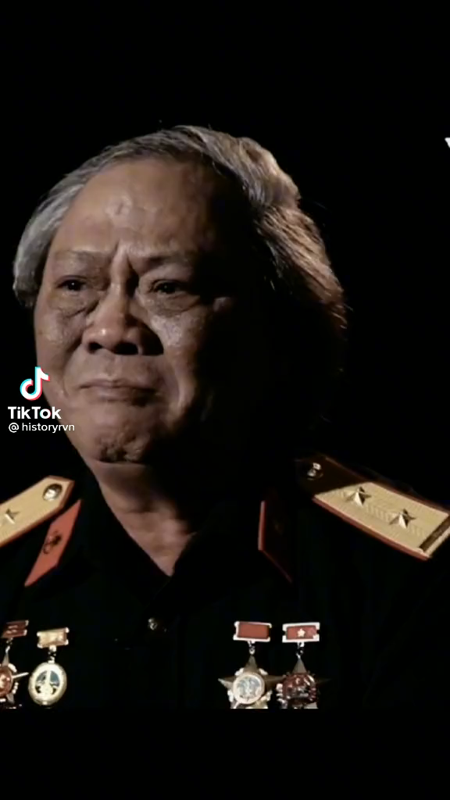
Bên cạnh ông Nguyễn Sơn Hà còn có rất nhiều chiến sĩ đã hi sinh to lớn cho tổ quốc. Chúng ta phải xây dựng và gìn giữ đất nước hòa bình, vững mạnh.

Slide 26




LUYỆN TẬP

Slide 27
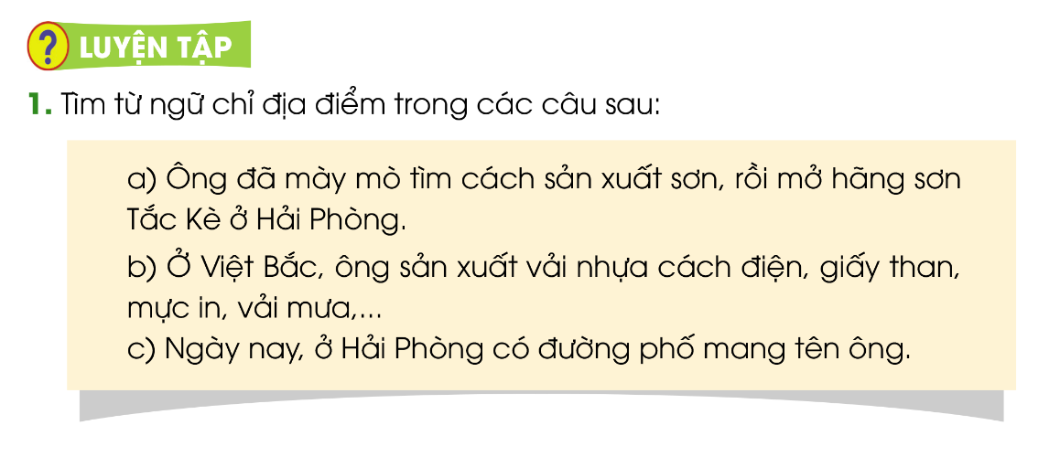

Slide 28
Để tìm được từ chỉ địa điểm ta làm thế nào?
Ta đặt câu hỏi với cụm từ Ở đâu?
Cụm từ trả lời cho câu hỏi Ở đâu?
→là từ chỉ địa điểm.

Slide 29
1. Tìm từ ngữ chỉ địa điểm trong các câu sau:
a) Ông đã mày mò tìm cách sản xuất sơn, rồi mở hàng sơn Tắc Kè ở Hải Phòng.
a) Ông đã mày mò tìm cách sản xuất sơn, rồi mở hàng sơn Tắc Kè ở Hải Phòng.
b) Ở Việt Bắc, ông làm vải nhựa cách điện, giấy than, mực in, vải mưa,...
b) Ở Việt Bắc, ông làm vải nhựa cách điện, giấy than, mực in, vải mưa,...
c) Ngày nay, ở Hải Phòng có đường phố mang tên ông.
c) Ngày nay, ở Hải Phòng có đường phố mang tên ông.

Slide 30
Cụm từ chỉ địa điểm thường đứng ở vị trí nào trong câu?

Slide 31
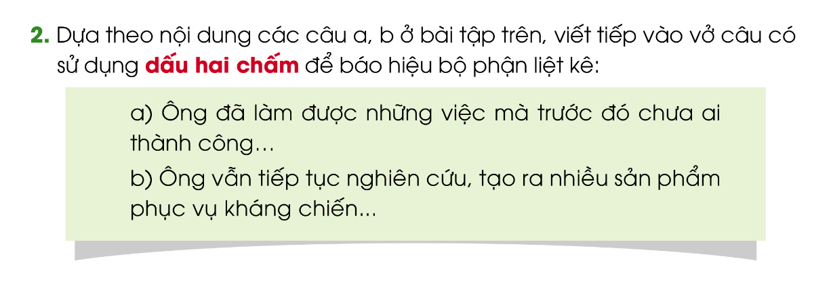

Slide 32
2. Dựa theo nội dung các câu a, b ở bài tập trên , viết tiếp vào vở câu có sử dụng dấu hai chấm để báo hiệu bộ phận liệt kê:
a) Ông đã làm được những việc mà trước đó chưa ai thành công: mày mò tìm cách sản xuất sơn, mở ra hãng sơn của người Việt Nam, làm sơn có giá rẻ hơn sơn ngoại mà chất lượng tốt.
a) Ông đã làm được những việc mà trước đó chưa ai thành công: mày mò tìm cách sản xuất sơn, mở ra hãng sơn của người Việt Nam, làm sơn có giá rẻ hơn sơn ngoại mà chất lượng tốt.
b) Ông vẫn tiếp tục nghiên cứu, tạo ra nhiều sản phẩm phục vụ kháng chiến: vải nhựa cách điện, giấy than, mực in, vải mưa,...
b) Ông vẫn tiếp tục nghiên cứu, tạo ra nhiều sản phẩm phục vụ kháng chiến: vải nhựa cách điện, giấy than, mực in, vải mưa,...

Slide 33
Dấu hai chấm có tác dụng gì?
Dùng để báo hiệu phần liệt kê các sự vật( hoạt động, đặc điểm) liên quan hoặc báo hiệu phần giải thích cho bộ phận đứng trước nó.

Slide 34



CHÚC CÁC EM HỌC TỐT!

